Slide 2
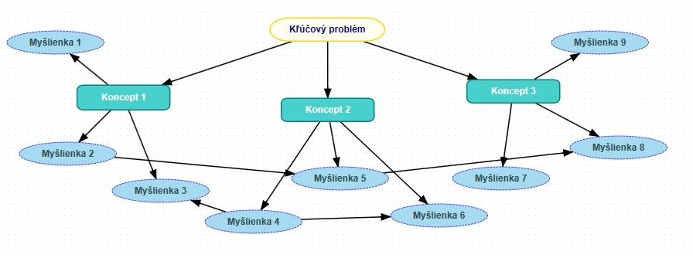
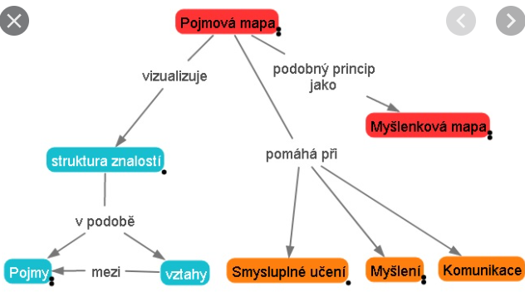

Slide 3
RAARODN
ANDORRA
ETAKAIOCR
TEOKRACIA
ITEBR
TIBER
YTHSRÉENK OMER
TYRHÉNSKE MORE

Slide 4
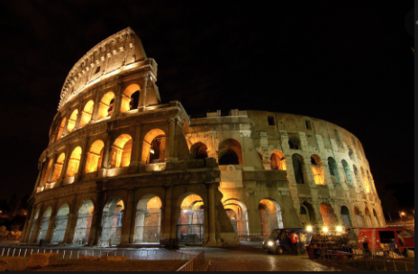

Slide 5
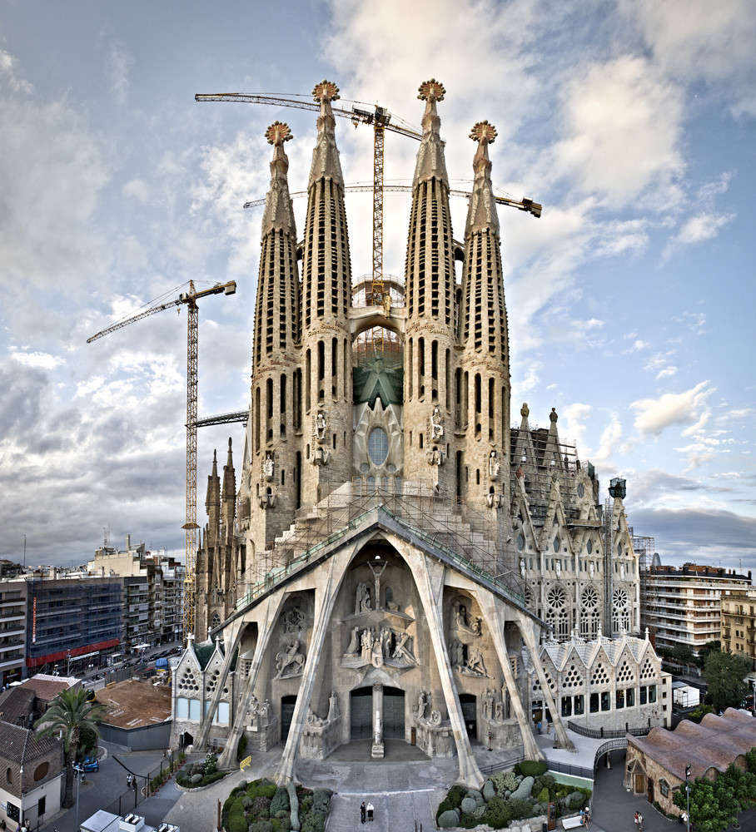

Slide 6
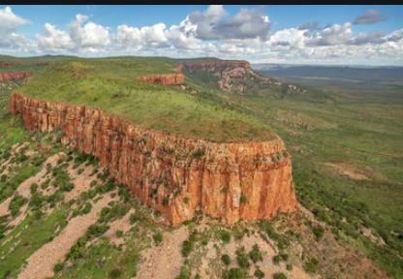

Slide 7
